Slide 1
Modello per la stima della qualità del sonno in dispositivi wearable
Ivan Carlini

Slide 2
Il problema
Input: sequenze di 14 giorni di dati sulla durata del sonno e sull’andatura dei passi di un utente
Output: stima della qualità del sonno dell’utente
L’obiettivo è quindi valutare se è possibile stimare la qualità del sonno di un utente a partire dalle sole informazioni sulla durata del sonno e l’andatura dei passi
Ivan Carlini

Slide 3
I dati
I dati utilizzati nello studio riguardano caratteristiche estratte giornalmente da dispositivi indossabili. Si hanno quindi dati su:
sleepduration: durata del sonno
stepsgaitspeed: andatura dei passi
bedin: orario in cui l’utente si è messo a letto
bedout: orario in cui l’utente si è alzato dal letto
awakeduration: tempo in cui l’utente è rimasto sveglio durante la notte
timetosleep: tempo impiegato dall’utente per addormentarsi
remduration: durata del sonno in fase REM
deepduration: durata del sonno profondo
Ivan Carlini

Slide 4
I dati
I dati utilizzati nello studio riguardano caratteristiche estratte giornalmente da dispositivi indossabili. Si hanno quindi dati su:
sleepduration
stepsgaitspeed
bedin
bedout
awakeduration
timetosleep
remduration
deepduration
dati di input per il modello
dati utilizzati per calcolare l’indice di qualità del sonno reale utilizzato per l’addestramento del modello finale
Ivan Carlini

Slide 5
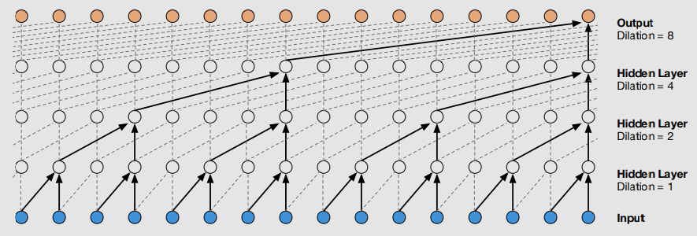
I modelli di estrazione delle caratteristiche
Per poter estrarre delle caratteristiche da una sequenza di 14 giorni sono state addestrate due reti WaveNet distinte, una sulla sleepduration e una sullo stepsgaitspeed, per il task di forecasting
Ivan Carlini

Slide 6
I modelli di estrazione delle caratteristiche
Per poter estrarre delle caratteristiche da una sequenza di 14 giorni sono state addestrate due reti WaveNet distinte, una sulla sleepduration e una sullo stepsgaitspeed, per il task di forecasting
WaveNet
14 giorni di sleepduration
Valore di sleepduration al 15° giorno
WaveNet
14 giorni di stepsgaitspeed
Valore di stepsgaitspeed al 15° giorno
Ivan Carlini

Slide 7
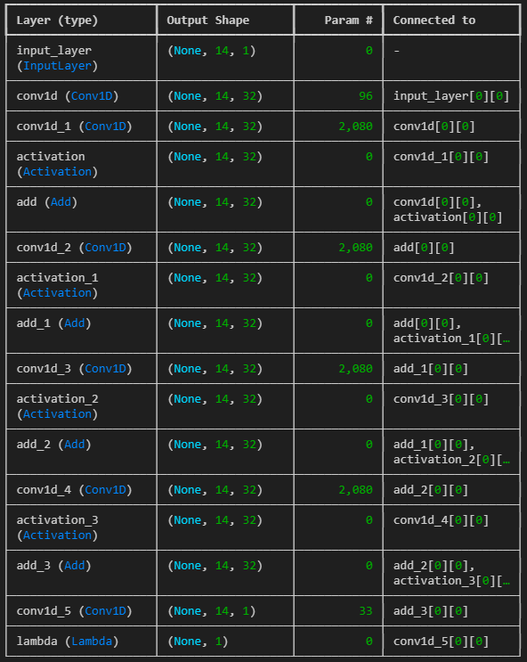
Estrazione delle attivazioni
Le WaveNet sono quindi state addestrate con l’obiettivo di estrarre caratteristiche rilevanti dalle sequenze di 14 giorni di input
Una rappresentazione di queste caratteristiche può essere trovata nelle attivazioni dell’ultimo strato convolutivo delle WaveNet addestrate
Ivan Carlini

Slide 8
Costruzione del modello finale
Il modello finale riceve in input due sequenze di 14 giorni, una relativa alla sleepduration e una relativa allo stepsgaitspeed
Queste sequenze vengono elaborate dalle Wavenet corrispondenti e le attivazioni dell’ultimo strato convolutivo sono concatenate e utilizzate come input per una rete densa che ha il compito di stimare la qualità del sonno
WaveNet
14 giorni di sleepduration
Concat
Dense
Stima della qualità del sonno
Attivazioni ultimo strato
WaveNet
14 giorni di stepsgaitspeed
Ivan Carlini

Slide 9

Addestramento del modello finale
Per addestrare il modello finale è stato necessario congelare gli strati delle WaveNet così da non alterare i loro parametri
Gli unici parametri addestrabili sono quindi quelli della rete densa finale
I dati per l’addestramento sono stati ricavati calcolando l’indice di qualità del sonno proposto da [Arora et al. 2020], il quale può assumere valori da 0 (sonno ottimo) a 14 (sonno pessimo)
WaveNet
14 giorni di sleepduration
Concat
Dense
Stima della qualità del sonno
Attivazioni ultimo strato
WaveNet
14 giorni di stepsgaitspeed
Ivan Carlini

Slide 10
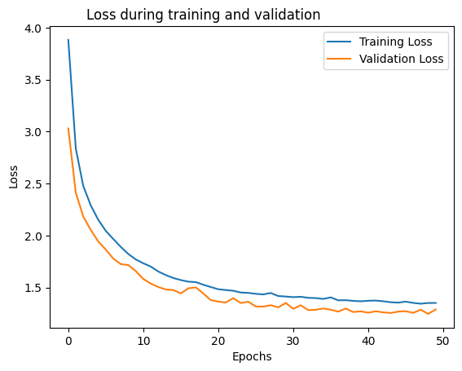
Prestazioni
MSE sull’insieme di test: 1.1153
Il modello riesce quindi a stimare l’indice di qualità del sonno con un RMSE di 1.0561
Ivan Carlini

Slide 11
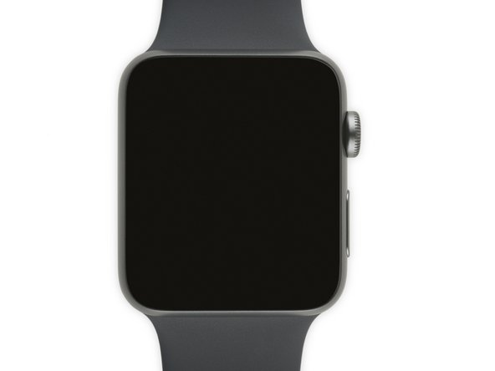


Possibili applicazioni del modello
Il modello potrebbe essere incorporato nei dispositivi degli utenti
Una volta raccolti i dati dell’utente nell’ultima sequenza di giorni, questo potrebbe stimare la qualità del sonno dell’utente, ed eventualmente dare suggerimenti in base ai risultati ottenuti (ad esempio, con un valore dell’indice di qualità del sonno al di sopra di una determinata soglia, potrebbe essere suggerito all’utente di prendersi maggior cura del proprio sonno)
Congratulazioni! Ultimamente è stata rilevata un’ottima qualità del sonno.
Attenzione: ultimamente è stata rilevata una scarsa qualità del sonno.
Ivan Carlini

Slide 12
Margini di miglioramento
Il dataset utilizzato presenta un grande sbilanciamento verso dati relativi a una buona qualità del sonno
Si hanno quindi pochi dati su utenti con una scarsa qualità del sonno
Il modello potrebbe quindi migliorare le proprie prestazioni attraverso un maggiore bilanciamento dei dati nel dataset
Ivan Carlini

